Slide 1



Machine Learning
Introducción a Machine Learning
León Palafox
31/Julio/2019

Slide 2
Métodos Supervisados

Slide 3
Aprendizaje Supervisado
Set de datos etiquetados
Set de emails con spam/not spam.
Reviews de Amazon (Estrellas)
Facebook like/not like.
Stock Market - > Volumen
Algoritmo
Regresión Lineal
Regresión Logística
Maquinas de Soporte Vectorial
Deep Learning (Neural Networks and Convolutional NN)

Slide 4
Aprendizaje Supervisado
Data
Labels
Algorithm
(Naïve Bayes, Deep Nets, SVMs, Logistic Regression)
System
Mail Inbox
Not Spam
Spam
Not Spam
Not Spam
Spam
Spam
Cada categoría tendrá features que lo van a caracterizar
Spam: Oferta, Viagra, medicine, Free, Conference in China
Not Spam: UP, Machine Learning, Evento, Mia, Emma

Slide 5
Naive Bayes (Bayes Ingenuo)

Slide 6
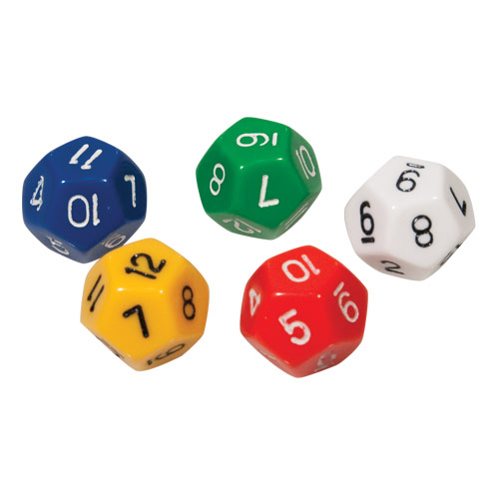
Probabilidad de que suceda un evento
P = 1/12

Slide 7
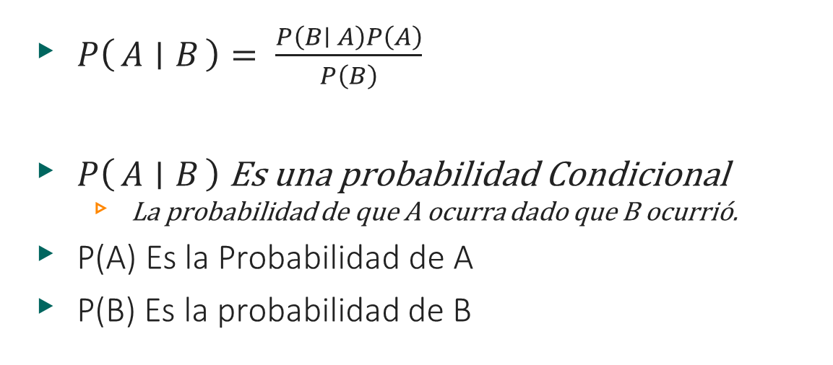
Teorema de Bayes
$P\left(A ∣ B\right)= \frac{P\left(B∣ A\right)P\left(A\right)}{P\left(B\right)}$
$P\left(A ∣ B\right)$ Es una probabilidad Condicional
La probabilidad de que A ocurra dado que B ocurrió.
P(A) Es la Probabilidad de A
P(B) Es la probabilidad de B

Slide 8
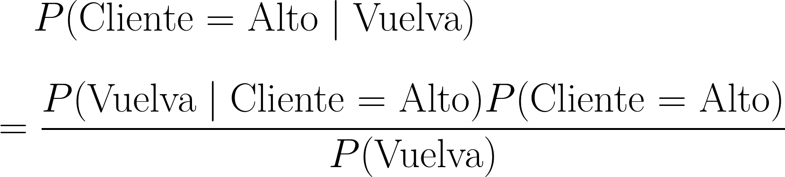

Slide 9
Naive Bayes
Naive Bayes asume que las variables son independientes entre ellas.
Las variables no se afectan mutuamente
No es necesariamente cierto
Funciona sorprendentemente bien.

Slide 10
Scoring
Como calificamos si un modelo es bueno o malo?
Que creen que debemos considerar en una métrica?

Slide 11
Accuracy:
Cuantas veces me equivoco.
Recall:
Cuantas veces predecimos correctamente ejemplos positivos.

Slide 12
Train set:
Set con el que entrenamos los datos.
Debe ser un set representativo de los datos
Validation set:
Set con el que probamos hiperparametros
Test set:
Set con el que reportamos resultados
De igual forma debe de ser representativo.

Slide 13
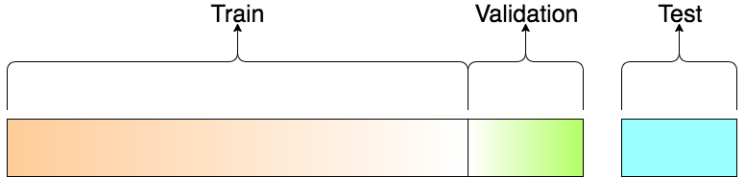

Slide 14
Por que creen que tenemos que usar dos sets para probar?
Que porcentaje utilizamos para cada uno?

Slide 15
Política de entrenamiento:
Son las polìticas que se siguen para entrenar el modelos con nuevos datos.
Se deben de acordar por el equipo de TI/Negocio
Se deben de hacer en ambientes no productivos.

Slide 16
Métodos No Supervisados

Slide 17
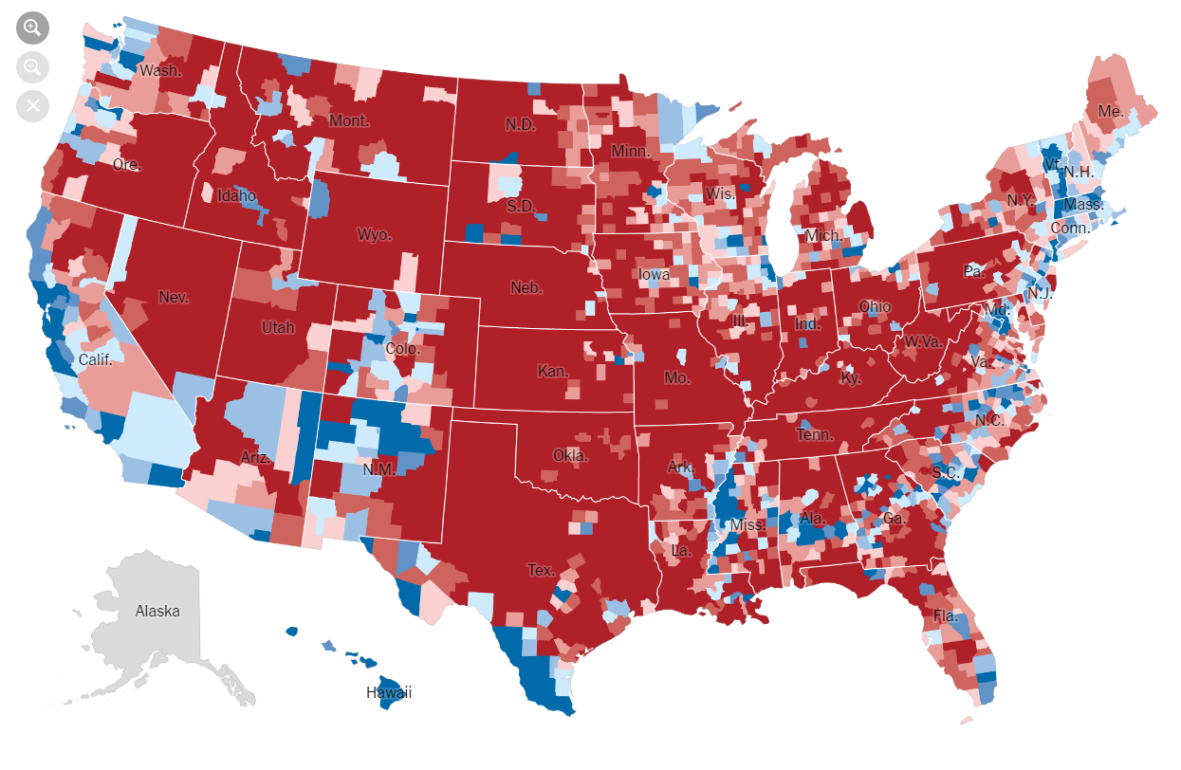
Group Activity

Slide 18
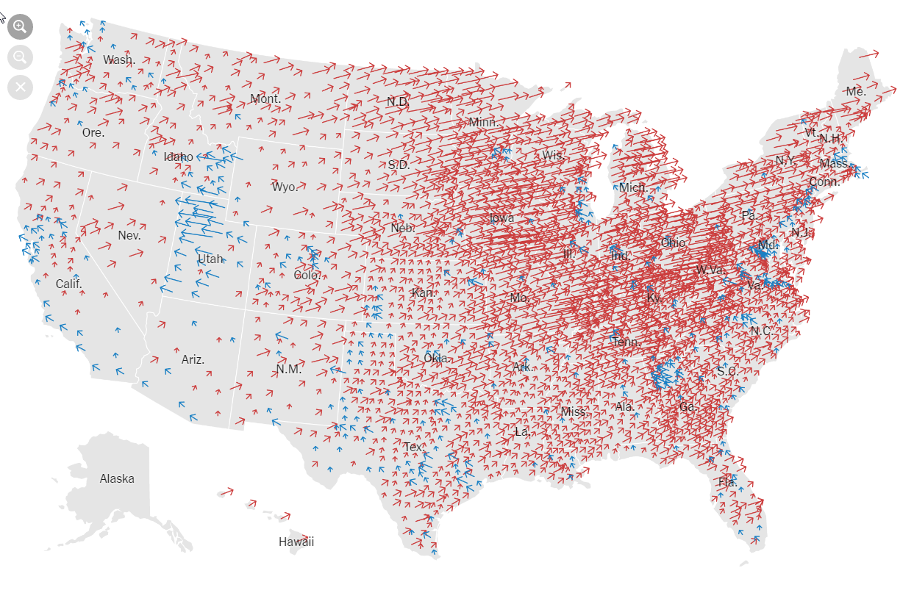
Group Activity

Slide 19
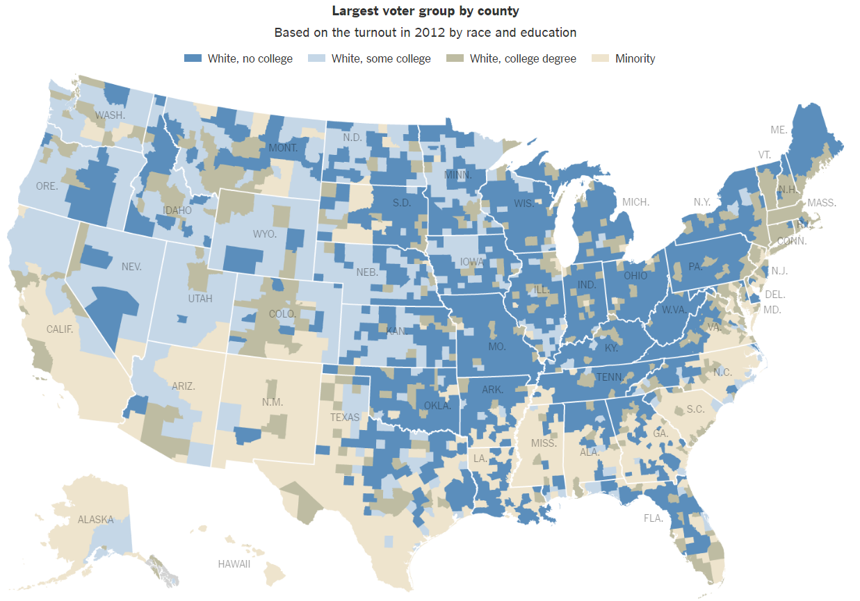
Group Activity

Slide 20
Descubrimiento de conocimiento
No necesitamos etiquetas
Los datos se organizan sólos
La mayoría de los algoritmos descubren solos esa organización

Slide 21
Aprendizaje No Supervisado
Data
Algorithm
(K-Means, LDA, Autoencoders)
Inbox
Los elementos que describen cada datum, en este caso son las palabras en cada email.
Cada tópico tendrá características que los separen del resto.
Investigación: NLP, Propuesta, Machine Learning, Deep Nets, Bayesian
Family: Mia, Casa, Mexico
Classes: Calificaciones, Tarea, Extensión, Horas de oficina

Slide 22
Métodos
Agrupamiento
K-means
Análisis de densidades
Reducción de dimensiones
PCA
TSNE

Slide 23
Reducción de Dimensiones
A que nos referimos con reducción de dimensiones?
Por que querriamos hacer reducción de dimensiones?

Slide 24
Reducir dimensiones nos ayuda a acelerar los procesos.
Perdemos explicabilidad en el modelo.
Nos ayuda a visualizar los datos.

Slide 25
Manifolds
http://cs.stanford.edu/people/karpathy/tsnejs/
En un manifold, los datos estan cerca los unos de los otros
La cercania se basa en los “features”
Pixels
Palabras
Data

Slide 26
PCA

Slide 27
Escenario
Estamos tratando de detectar si alguien es buen conductor o mal conductor.
Hacemos una encuesta:
Medimos distintas variables:
Skill (basado en metricas)
Diversion (basado en tiempo)
Precisión
Edad, genero, etc

Slide 28
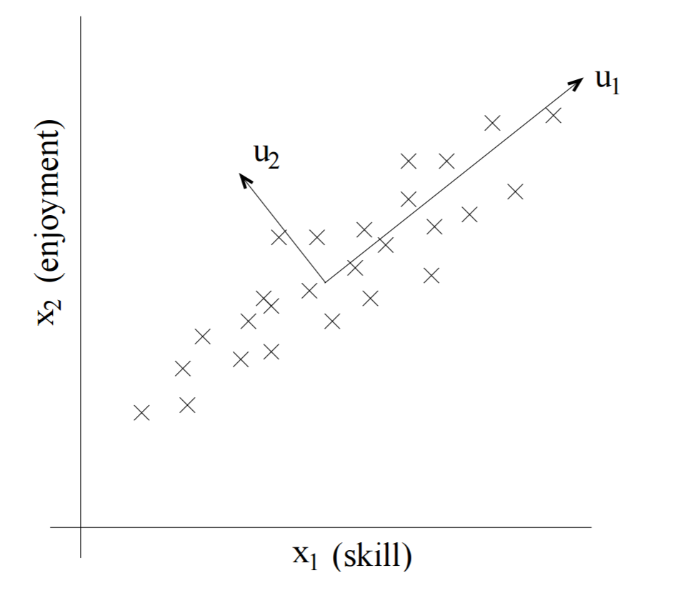
Hay variables que sobran
Creamos una nueva variable
Esta variable es el “karma” de cada usuario
La nueva variable captura la varianza

Slide 29
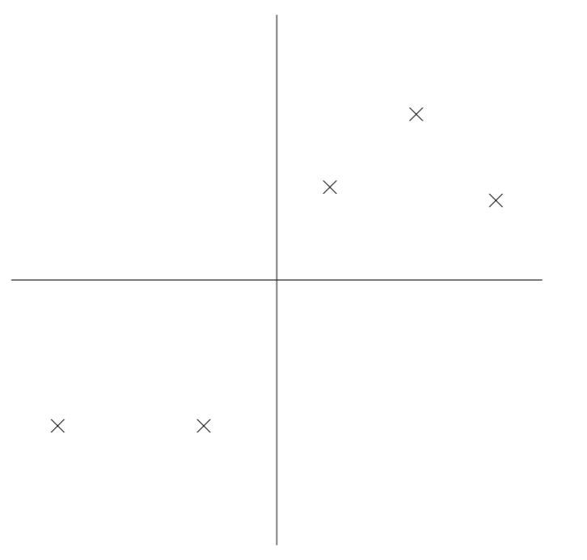
PCA
Buscar la dirección donde los datos varían mas

Slide 30
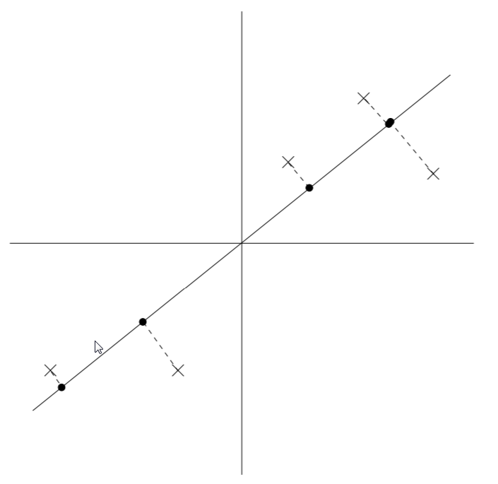
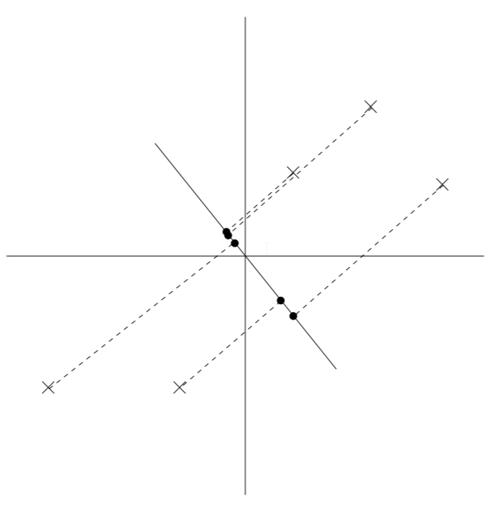
Opciones, opciones!

Slide 31
Gracias

